Slide 1
图的基本概念4
厦门大学数学科学学院
杨维玲

Slide 2







14.4 (标定)图的矩阵表示
定义14.23 设无向图G=<V,E>, V={v₁,v₂,…,v_{n}}, E={e₁,e₂,…,e_{m}}, 令m_{ij}为顶点v_{i}与边e_{j}的关联次数，则称(m_{ij})_{n×m}为G的关联矩阵，记作M(G)。
例：
1 0 0 0 1 0 0
0 0 0 0 0 1
0 0 1 0 0 1 0
0 0 1 1 0 0 1
0 0 0 1 1 0 0
0 2 0 0 0 1 0
。
。 。 。
。 。
v₂
e₂
e₁
e₆
v₁
e₇
v₃
v₆
e₅
e₃
v₅
v₄
e₄
机动 目录 上页 下页 返回 结束

Slide 3
无向图关联矩阵的性质
➢每列元素的和为2,这正说明每条边关联两个(可能相同)顶点.
➢第i行元素之和为顶点v_{i}的度.
➢所有元素之和为边数的2倍.
➢第i列和第j列相同当且仅当e_{i}和e_{j}为平行边.
机动 目录 上页 下页 返回 结束

Slide 4
有向图的关联矩阵
定义14.24 设有向图D=<V,E>中无环, V={v₁,v₂,…,v_{n}},E={e₁,e₂,…,e_{m}}, 令
1 , v_{i}为e_{j}的始点
m_{ij}= 0， v_{i}与e_{j}是不关联的
-1，v_{i}为e_{j}的终点
则称(m_{ij})n×m为D的关联矩阵，记作M(D)。
机动 目录 上页 下页 返回 结束

Slide 5
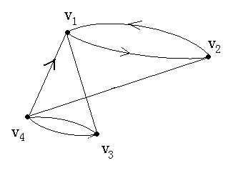
有向图关联矩阵的性质
e₂
例：
-1 -1 1 1 0 0 0
0 1 -1 0 1 0 0
0 0 0 -1 0 1 -1
1 0 0 0 -1 -1 1
e₃
e₁
e₄
e₅
e₆
e₇
有向图关联矩阵的性质:
➢每列元素的和为0.
➢第i行元素之中,1的个数为顶点v_{i}出度,-1的个数为顶点v_{i}
入度.
➢所有元素之中,1的个数等于-1的个数.
➢第i列和第j列相同当且仅当e_{i}和e_{j}为平行边.
机动 目录 上页 下页 返回 结束

Slide 6
邻 接 矩 阵
定义14.25-1
设有向图D=<V,E>, V={v₁,v₂,…,v_{n}}, 令a_{ij}⁽¹⁾为顶点v_{i}邻接到顶点v_{j}边的条数，称(a_{ij}⁽¹⁾)_{n×n}为D的邻接矩阵，记作A(D)，或简记为A。
定义14.25-2
设无向图G=<V,E>, V={v₁,v₂,…,v_{n}}, 令a_{ij}⁽¹⁾为顶点v_{i}与顶点v_{j}间边的条数，称(a_{ij}⁽¹⁾)_{n×n}为G的邻接矩阵，记作A(G)，或简记为A。
显然，无向图的邻接矩阵是对称矩阵。
机动 目录 上页 下页 返回 结束

Slide 7
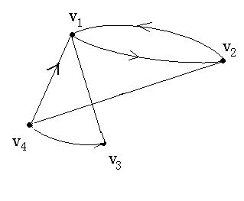
如下图的邻接矩阵为：
e₂
0 1 1 0
1 0 0 1
0 0 1 0
1 0 1 0
e₃
e₁
e₄
e₅
e₇
e₆
机动 目录 上页 下页 返回 结束

Slide 8
邻接矩阵的性质
有向图邻接矩阵的性质:
➢第i行元素之和为顶点v_{i}出度,第i列元素之和为顶点v_{i}的入度.
无向图邻接矩阵的性质:
➢第i行元素之和与第i列元素之和均为顶点v_{i}的度.
邻接矩阵展示了从一点到另一点（或两点间）长度为1的通路数，那么如何求两点间长度为L的通路数呢？
机动 目录 上页 下页 返回 结束

Slide 9
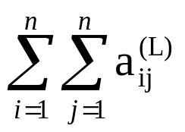
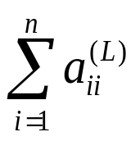
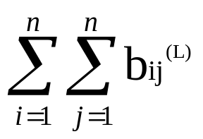
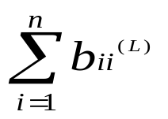
邻接矩阵的L次幂
定理14.11 设A为图G(有向或无向图)的邻接矩阵，V={v₁,v₂,…,v_{n}}为G的顶点集,则A的L次幂A^{L}(L≥1)中元素a_{ij}^{(L)}为G中v_{i}到v_{j}(v_{i}和v_{j}间)长度为L的通路数，其中a_{ii}^{(L)}为v_{i}到自身长度为L的回路数，而
为G中长度为L的通路总数，其中 为G中长度
为的L回路总数。
推论 设B_{L}= A¹+A²+…+A^{L}(L≥1),则B_{L}中元素 为 G中长度小于或等于L的通路数，其中 为G中长度小于或等于L的回路数。
机动 目录 上页 下页 返回 结束

Slide 10
可达矩阵
定义14.26 设D=<V,E>为有向图, V={v₁,v₂,…,v_{n}}, 令
1 , v_{i}可达v_{j}
p_{ij}=
0， v_{i}不可达v_{j}
称(p_{ij})_{n×n}为D的可达矩阵，记作P(D),简记作P。
由定理14.5和定理14.11的推论可知,只要计算出B_{n-1},由B_{n-1}中的元素b_{ij}^{(n-1)}是否为0就可写出D的可达阵.不过p_{ii}总为1,它不由 b_{ij}^{(n)}的值确定.
机动 目录 上页 下页 返回 结束

Slide 11
第十四章 图的基本概念
14.5 图的运算
定义14.27 设G₁=<V₁,E₁>, G₂=<V₂,E₂>为两个图，若V₁∩V₂= ∅,则称G₁和G₂是不交的.若E₁∩E₂= ∅,则称G₁和G₂是边不交的.
定义14.28 见书。
机动 目录 上页 下页 返回 结束

